Slide 3
O TEMPO DA SACUDIDURA
FIM DO TEMPO DA GRAÇA
VOLTA DE CRISTO
INÍCIO DO JUÍZO INVESTIGATIVO PRÉ-ADVENTO
NOSSOS DIAS
SACUDIDURA
TEMPO DE CALAMIDADES
E CATÁSTROFES
22/OUTUBRO/1844

Slide 4
PANORAMA DO FUTURO
NOSSOS DIAS
FIM DO TEMPO DA GRAÇA
SEGUNDA VOLTA DE CRISTO
7 PRAGAS
REAVIVAMENTO E REFORMA
SACUDIDURA
SELAMENTO
TEMPO DE ANGÚSTIA
M
I
L
Ê
N
I
O
CHUVA SERÔDIA
ALTO CLAMOR
ANGÚSTIA
DE JACÓ
TEMPO DE ANGÚSTIA PRÉVIO
L
I
B
E
R
T
A
Ç
Ã
O
DECRETO DOMINICAL
DECRETO DE MORTE
OS 4 ANJOS SOLTAM OS VENTOS
FUGA DAS PEQUENAS CIDADES
FUGA DAS GRANDES CIDADES
P E R S E G U I Ç Ã O

Slide 14
Canal no Telegran - https://t.me/Info_licao
2º TRIMESTRE DE 2023

Slide 15
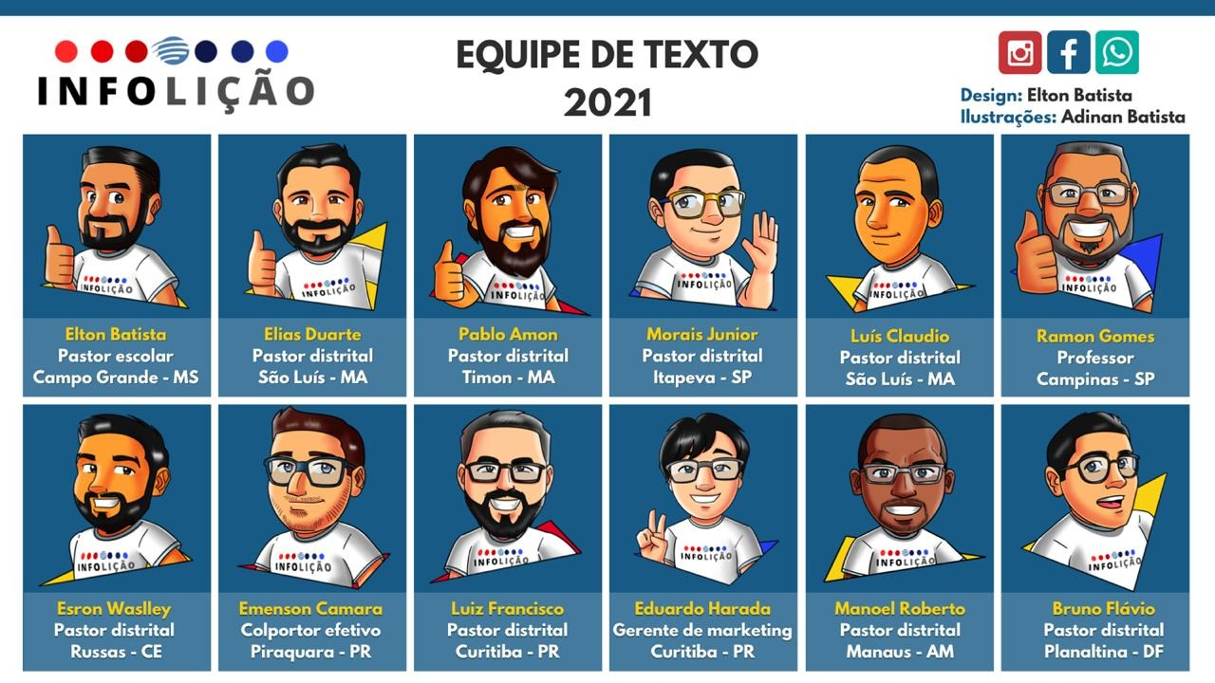

Slide 17
